Slide 1
進捗報告
7/27
林真由

Slide 2
今週やったこと
Parameter_recoveryの結果確認

Slide 3
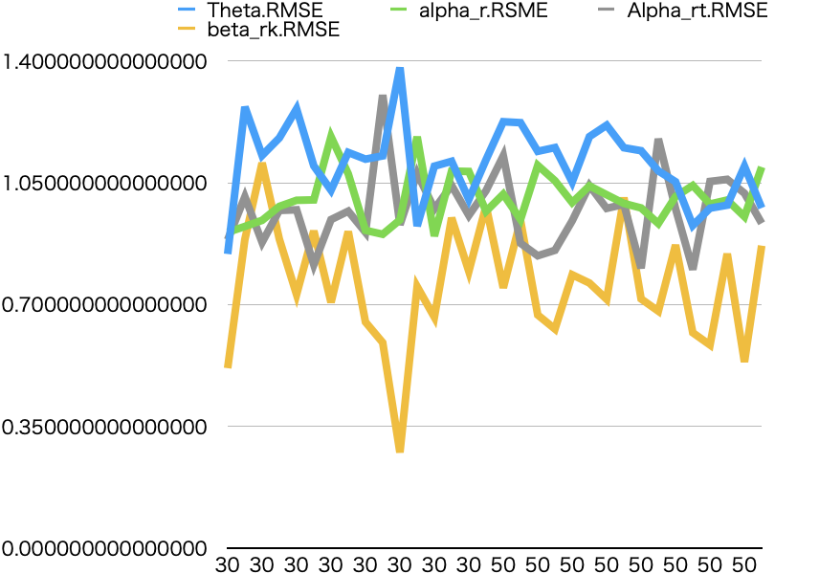
Parameter_recoveryの結果
RMSE(パラメータ真値との平均平方２乗誤差)は全体的に大きい

Slide 4
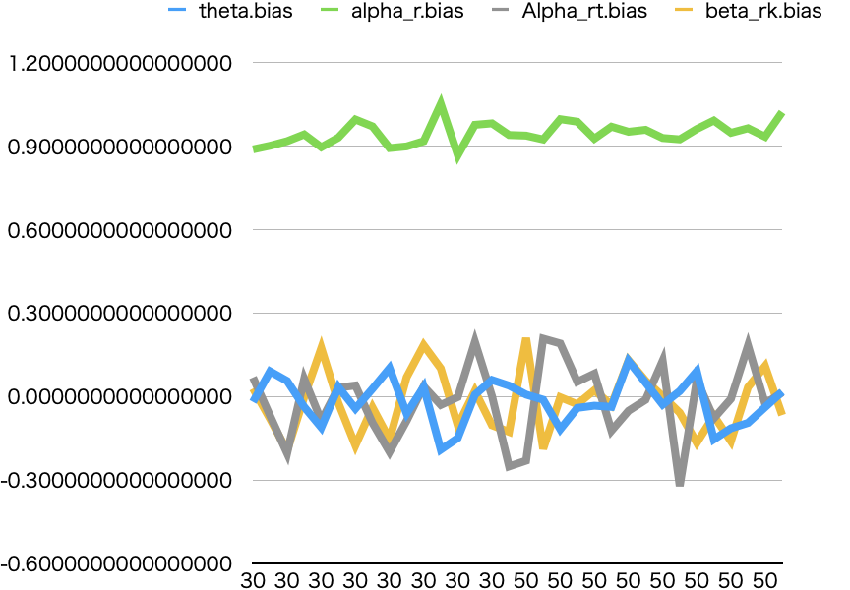
Parameter_recoveryの結果
バイアスはalpha_rだけでかい

Slide 5
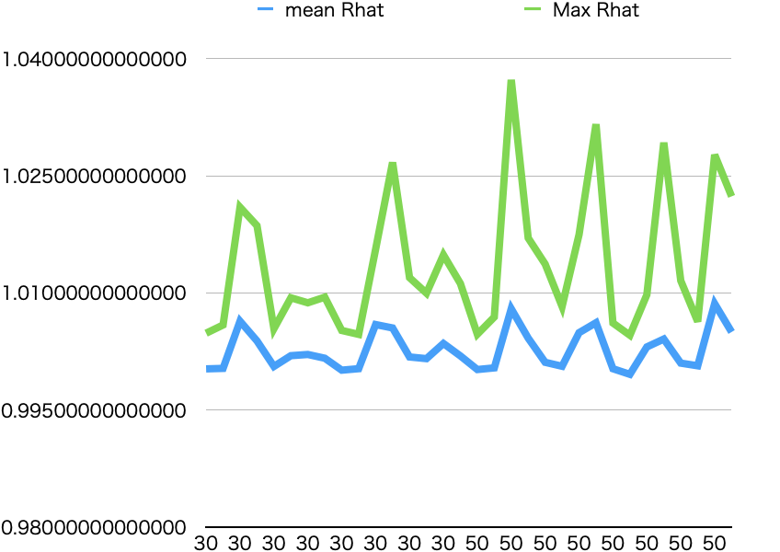
Parameter_recoveryの結果
Rhatはどちらも一応1.1以下
Tが5の時小さくて10の時大きくなってる

